Slide 1
Inversion of Control (IoC)
Dependency Injection (DI)
Dependency Inversion Principle (DIP, SOLID)
Factory pattern
Service locator
…...

Slide 2
IoC
Framework
Callback
Управляет – Framework
Реализует - callback

Slide 3
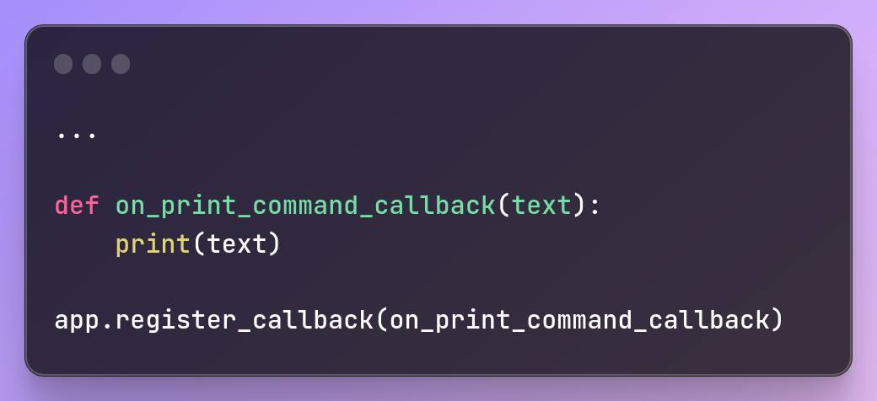
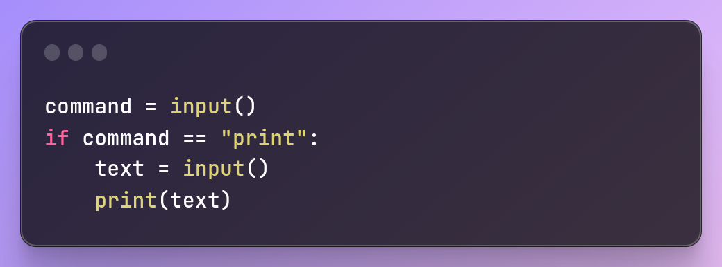
IoC
Разделение КОГДА делать и ЧТО делать
Классическая программа:
1. Считываем ввод пользователя
2. Понимаем что хочет пользователь
3. Реагируем
4. Отправляем ответ
IoC программа:
1. Фреймворк оповещает нас о событии и вызывает колбэк, мы реагируем

Slide 4
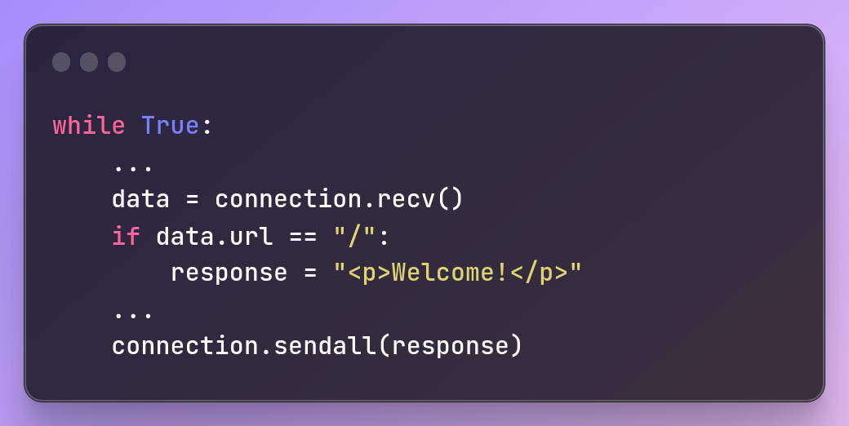
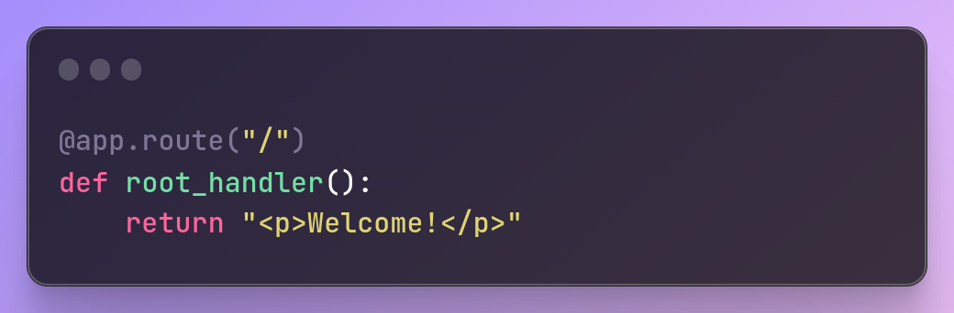
IoC
Обработчики запросов
Колбэки от ui
Events
app – framework
root_handler - callback

Slide 5
Dependency Injection
IoC техника
Separate configuration from use

Slide 6
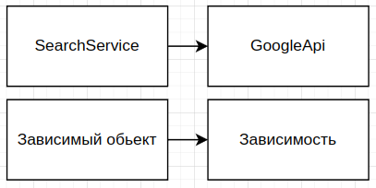
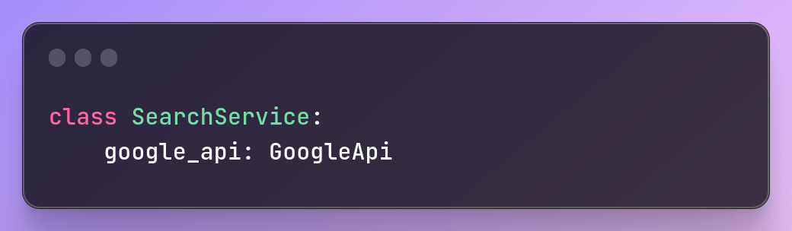
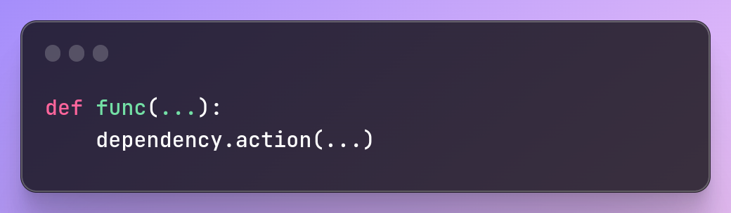
Dependency/Зависимость

Slide 7
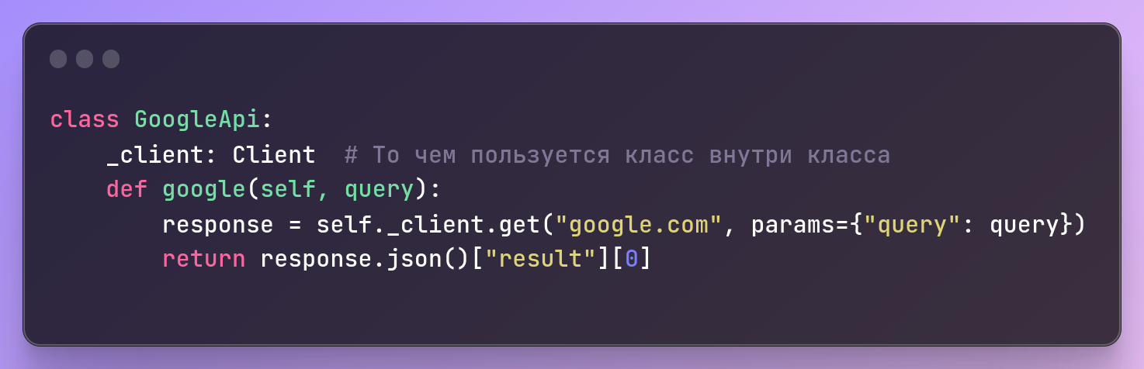
Зависимость

Slide 8
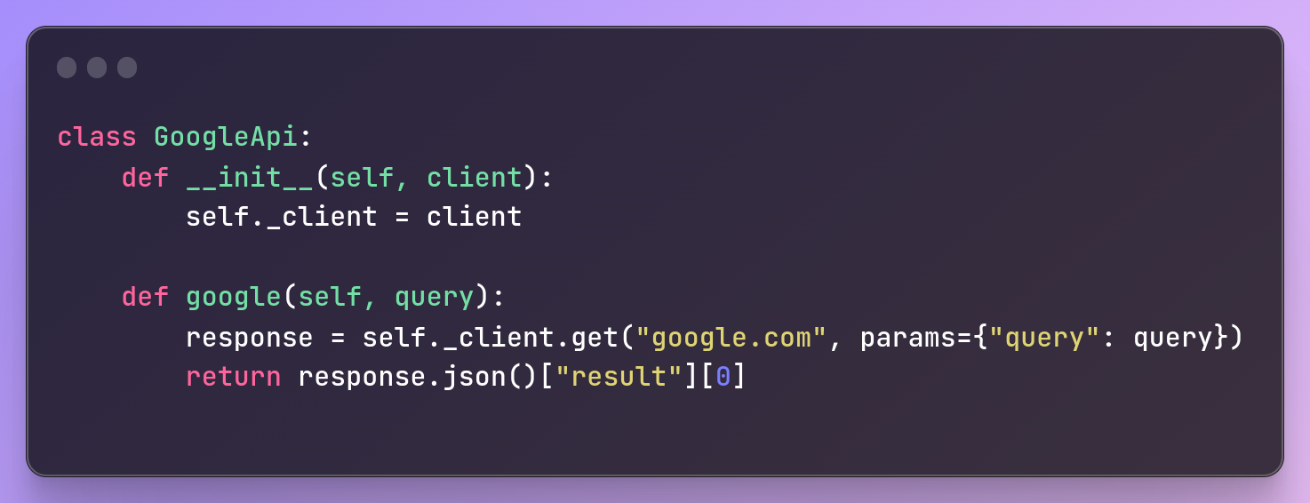
Dependency Injection

Slide 9
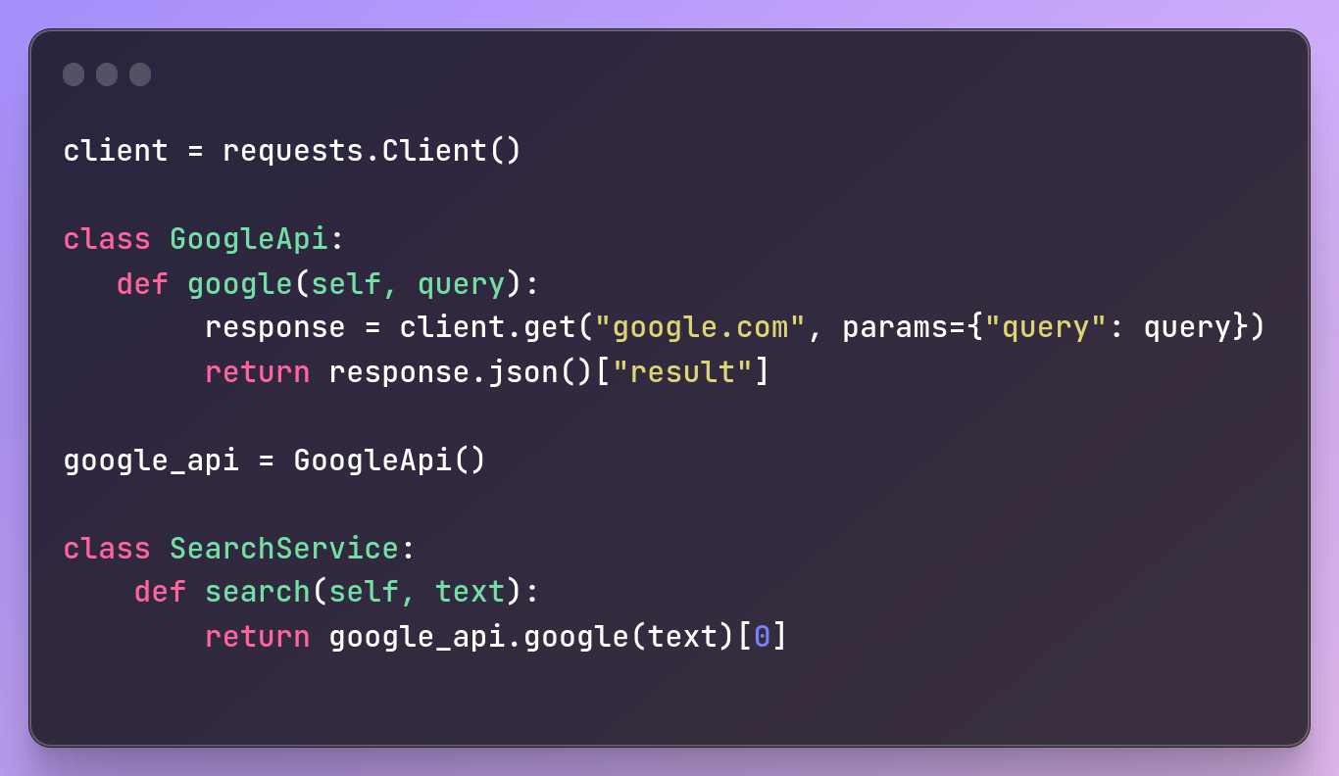
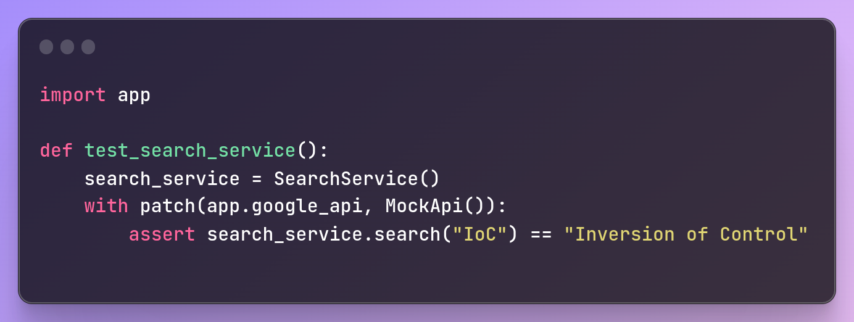
Вариант зависимости - глобал
Тяжело тестировать
Тяжело конфигурировать
Сложно переиспользовать
Проблемы с конкурентностью
Держим в голове целиком картину
……………...

Slide 10
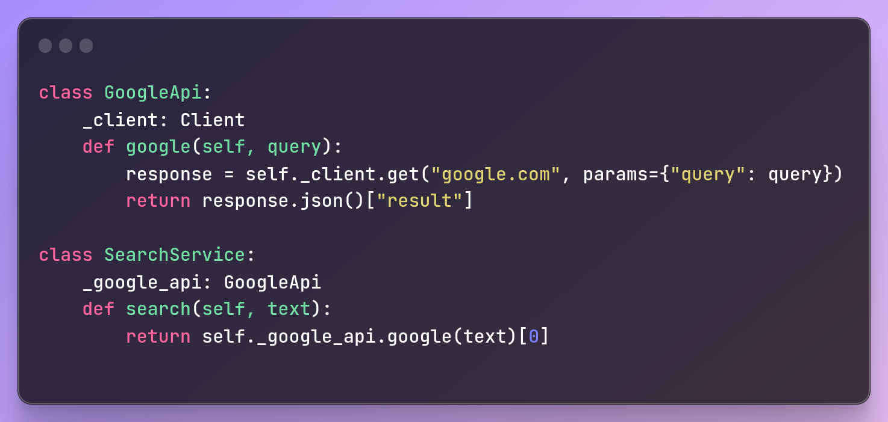
Higher cohesion, incapsulation

Slide 11
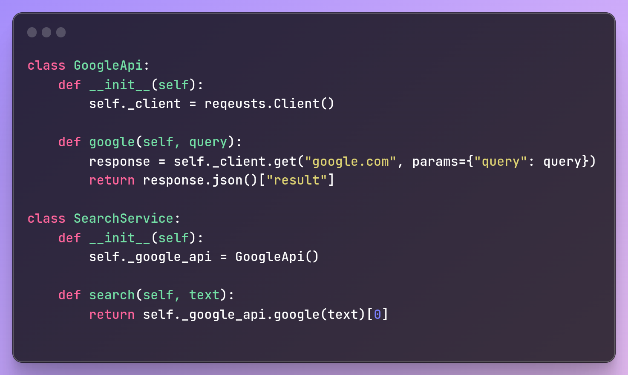
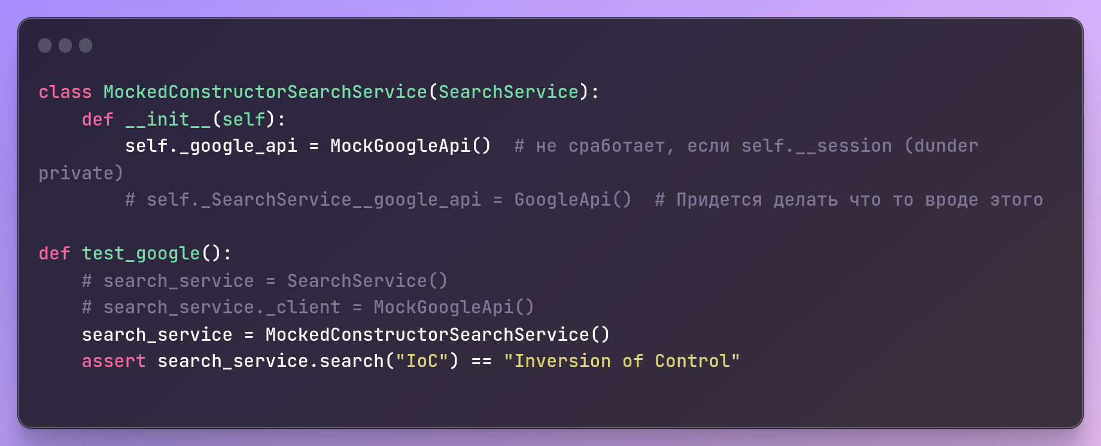
“Композиция”
Правильно когда зависимый компонент и зависимость действительно не отделимы.
Такое бывает редко.
Зависимость ближе к классу, меньше шансов упустить что то
--
Тяжело тестировать
Нельзя конфигурировать
Сложно переиспользовать
Держим в голове целиком приложение
…

Slide 12
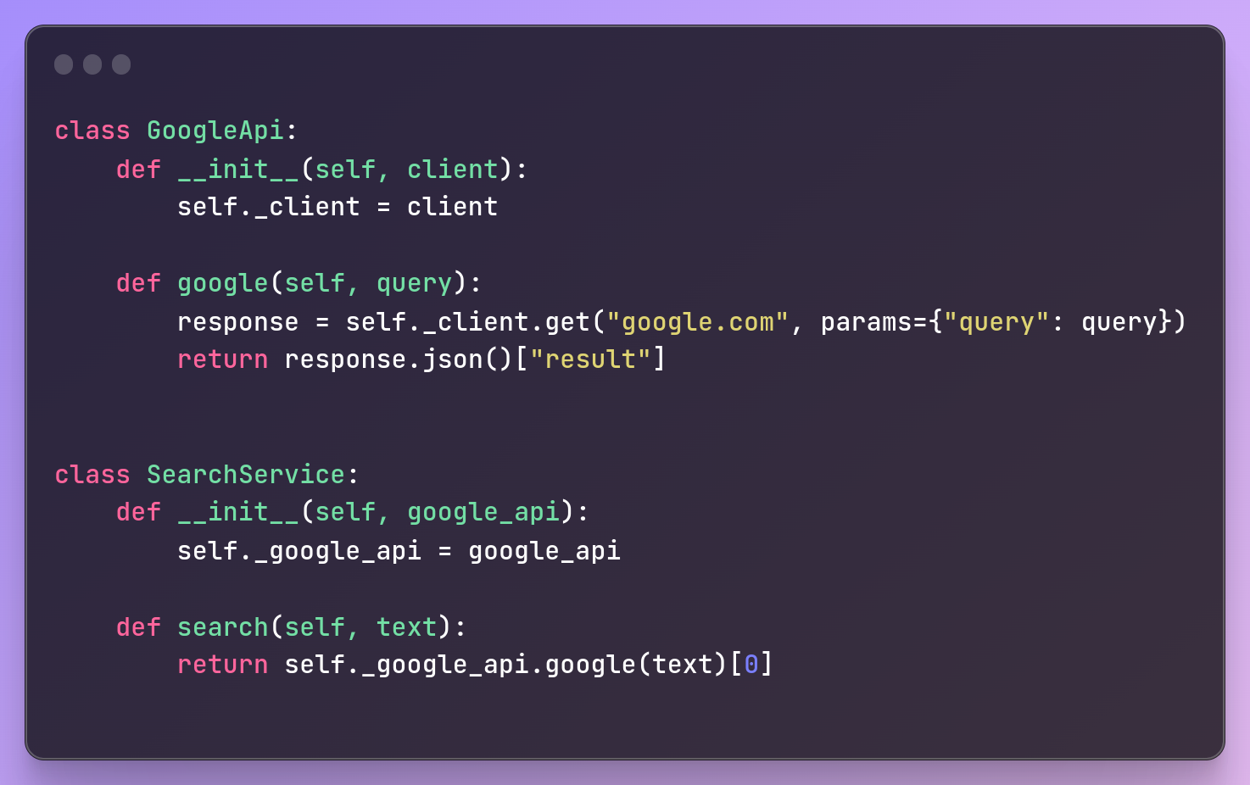
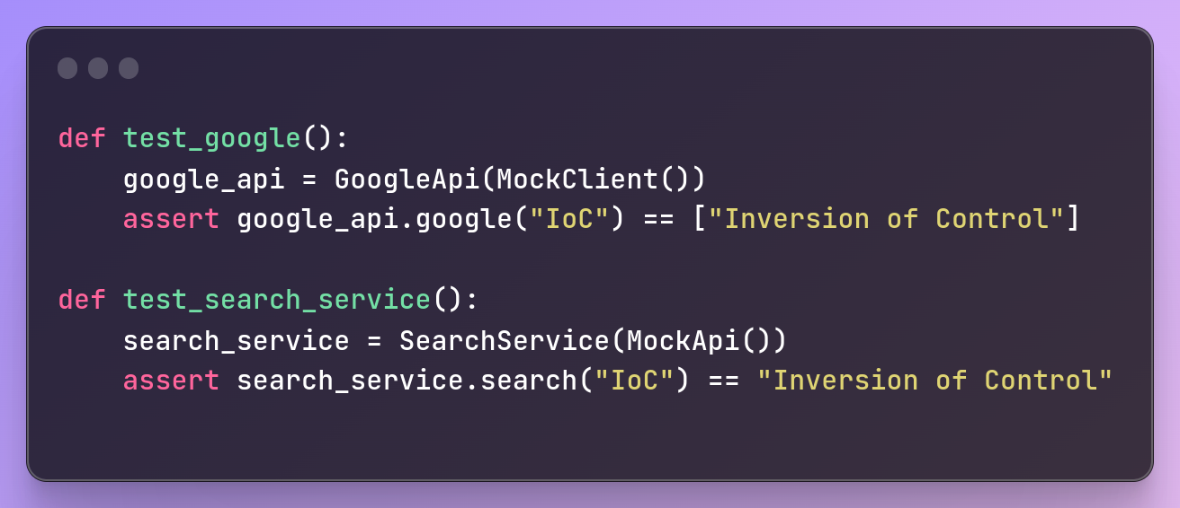
Dependency Injection

Slide 13
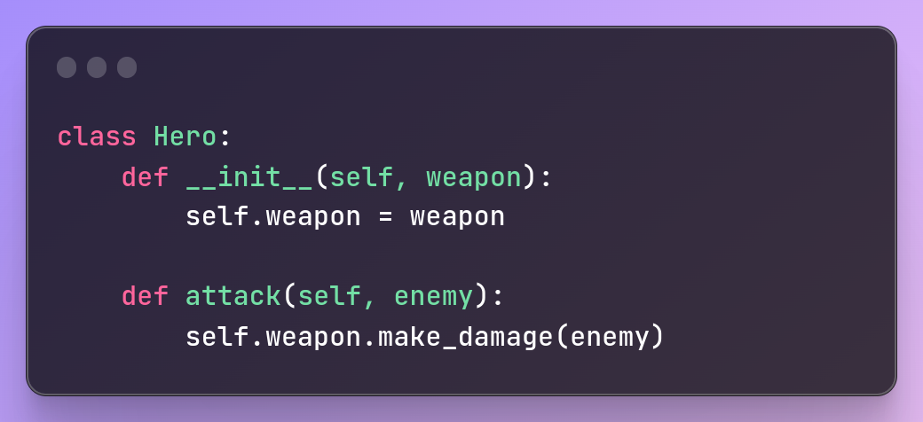
DI примеры

Slide 14
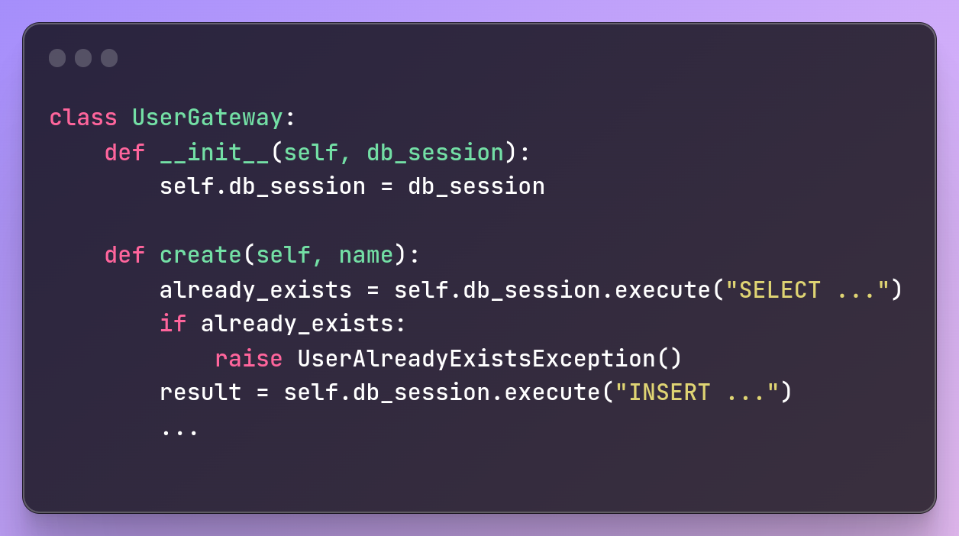
DI примеры

Slide 15
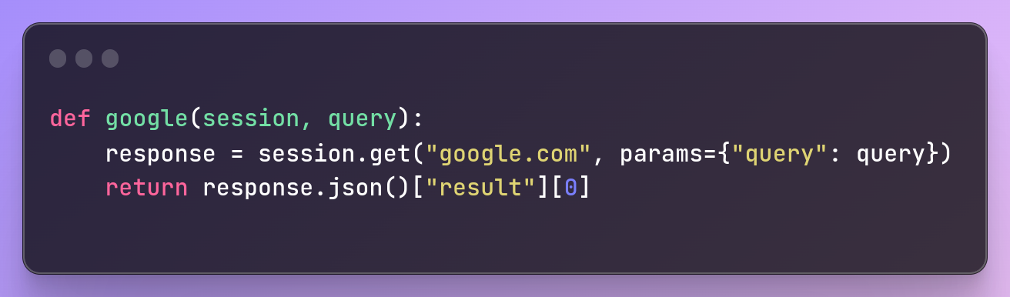
DI примеры

Slide 16
Dependency Inversion Principle
SOLID
DIP
Зависимости в коде направлены на абстракции, а не на реализации

Slide 17
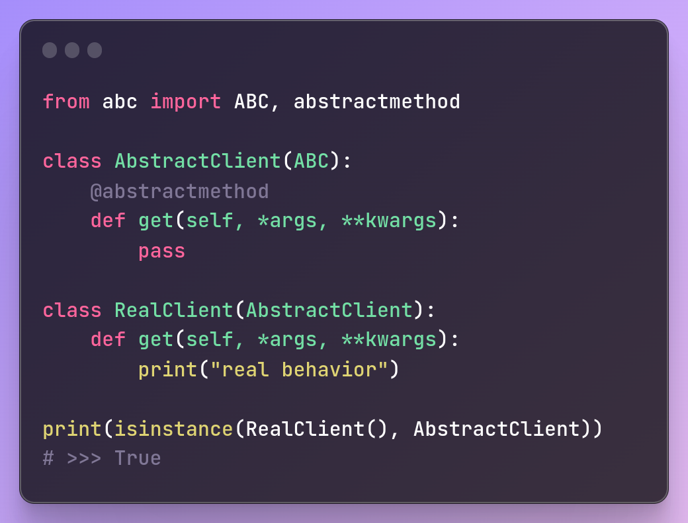
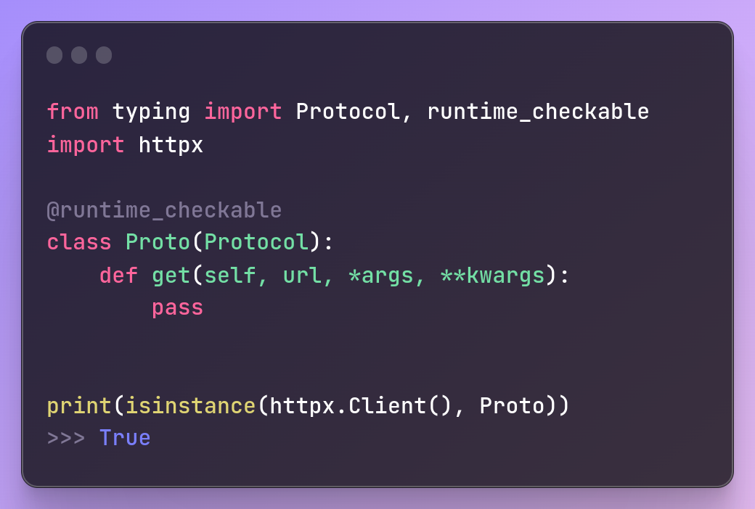
Абстракция

Slide 18
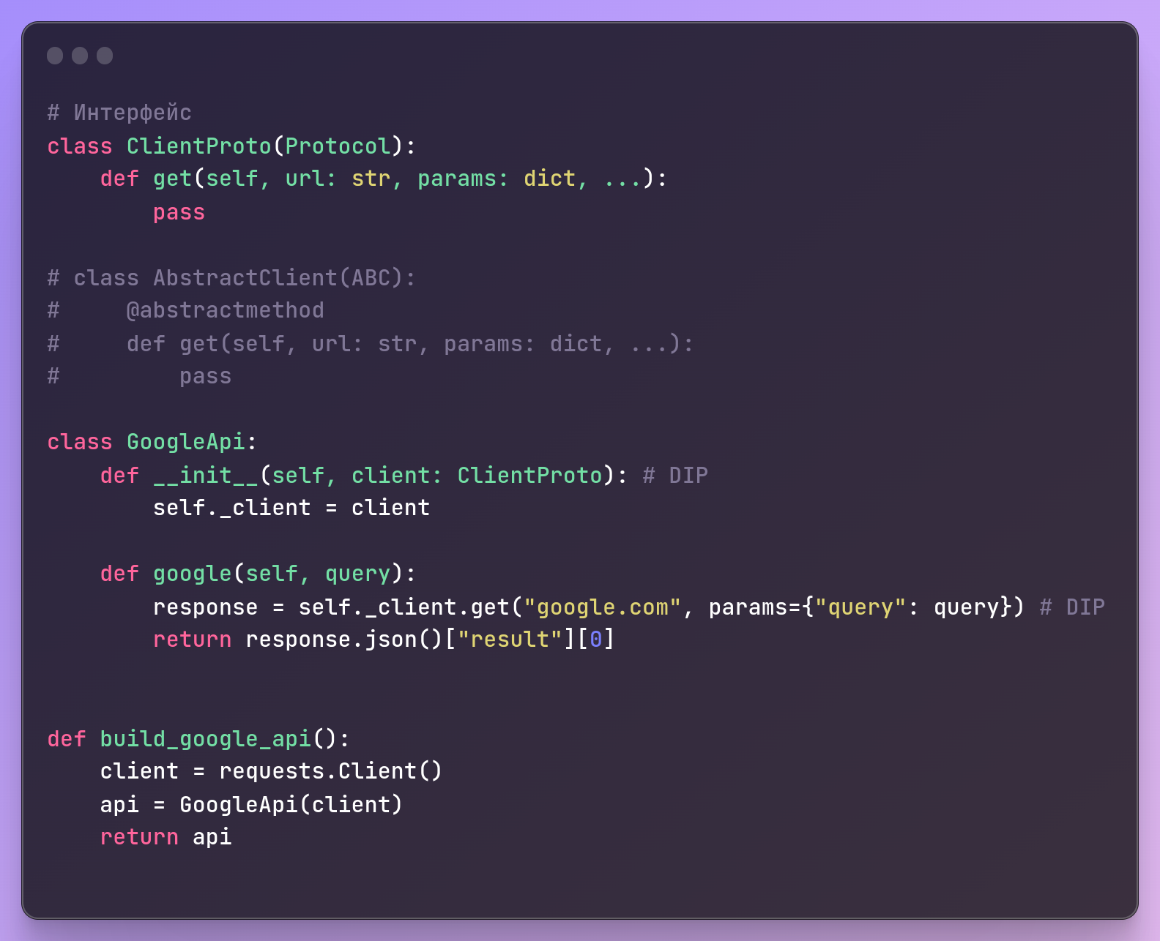
Dependency Inversion Principle

Slide 19
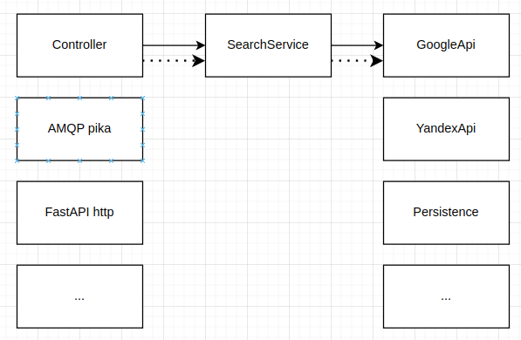
Dependency Inversion Principle
Обычной стрелкой – направления зависимостей
Пунктирной – поток управления
Ближе к бизнесу – реже меняем
Хотим тестируемости
Не держать всю картину в голове
Разрабатывать компоненты независимо
Легко расширяться

Slide 20
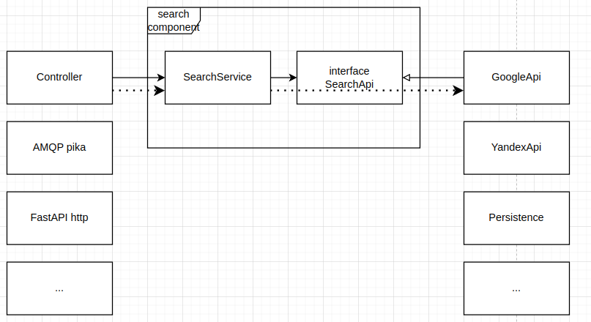
Dependency Inversion Principle
Разворачиваем зависимости в сторону стабильных компонентов.
Разворот против потока управления

Slide 21
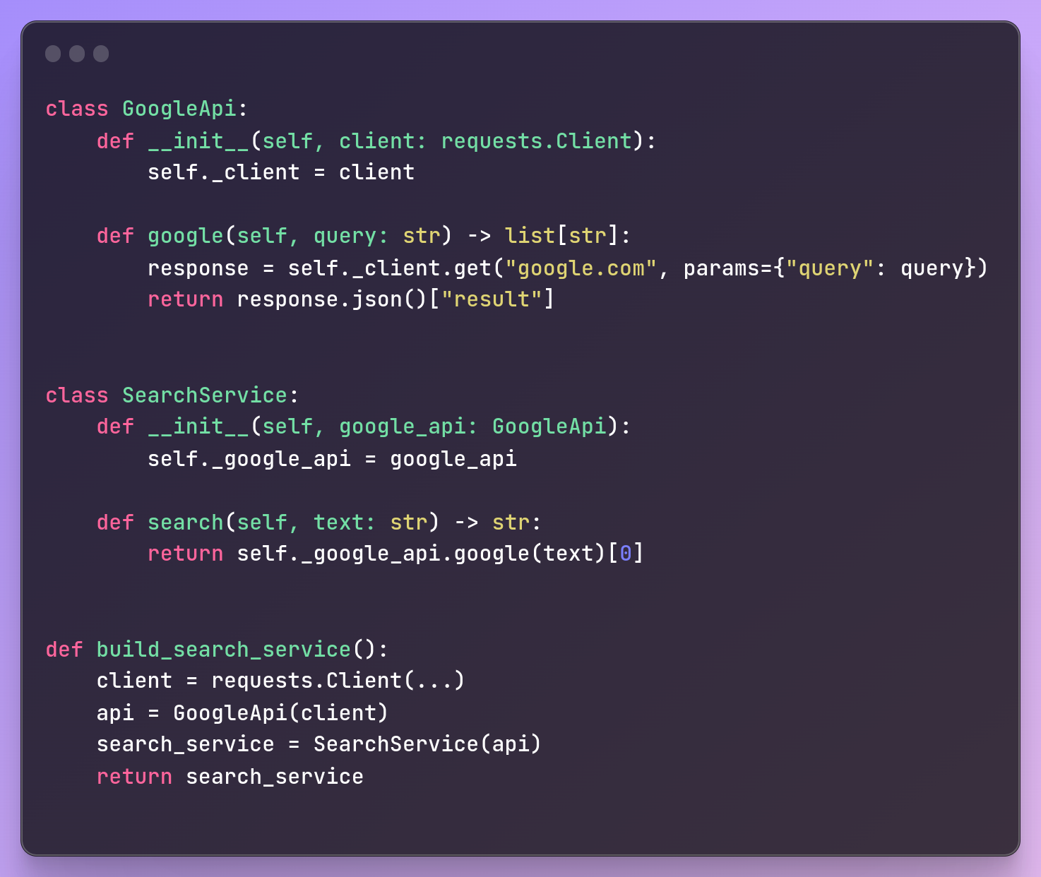
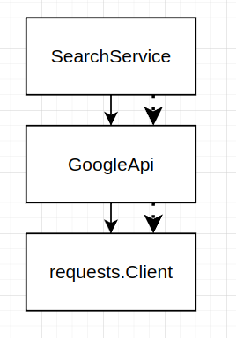
Dependency Inversion Principle

Slide 22
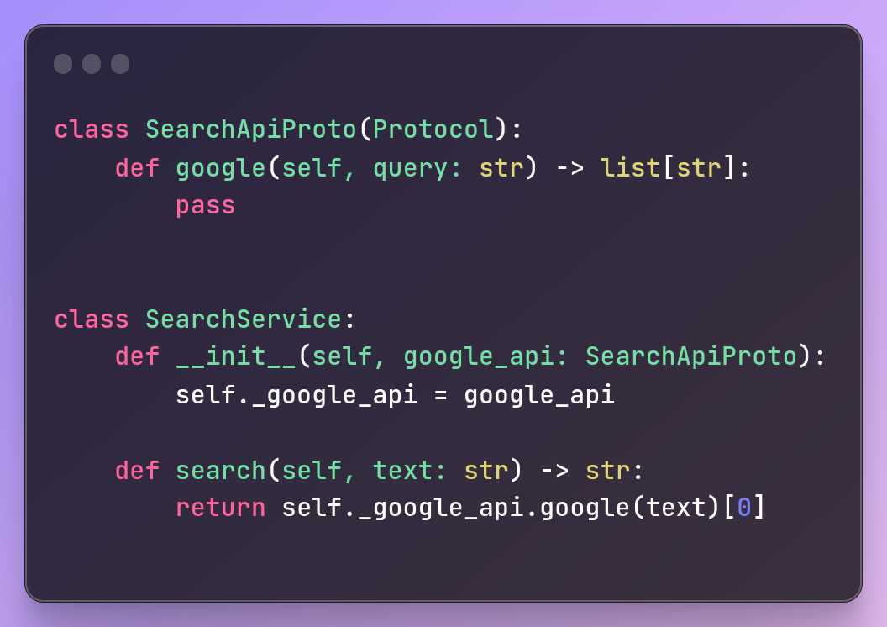
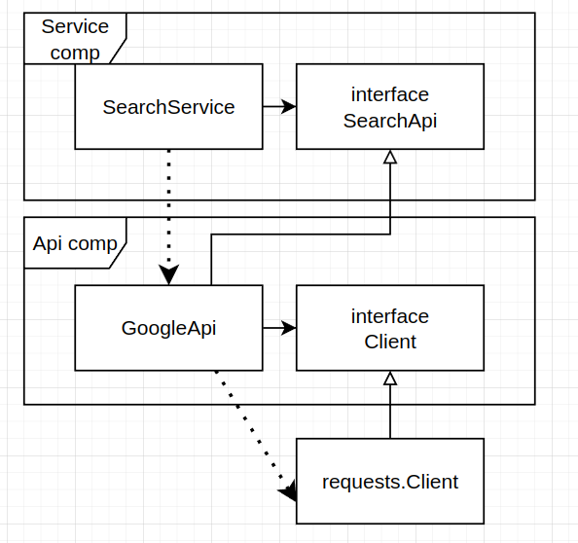
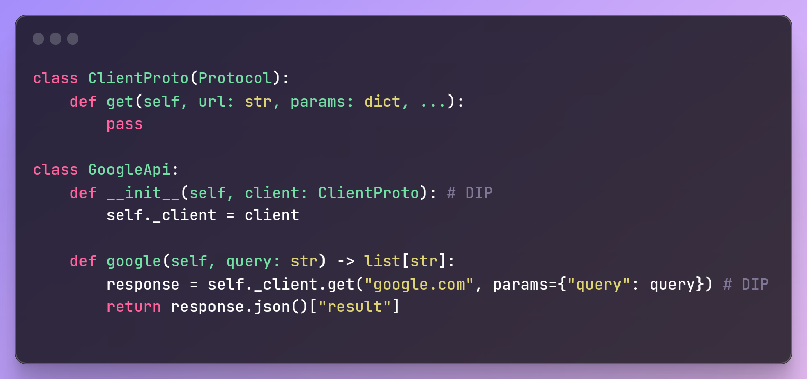
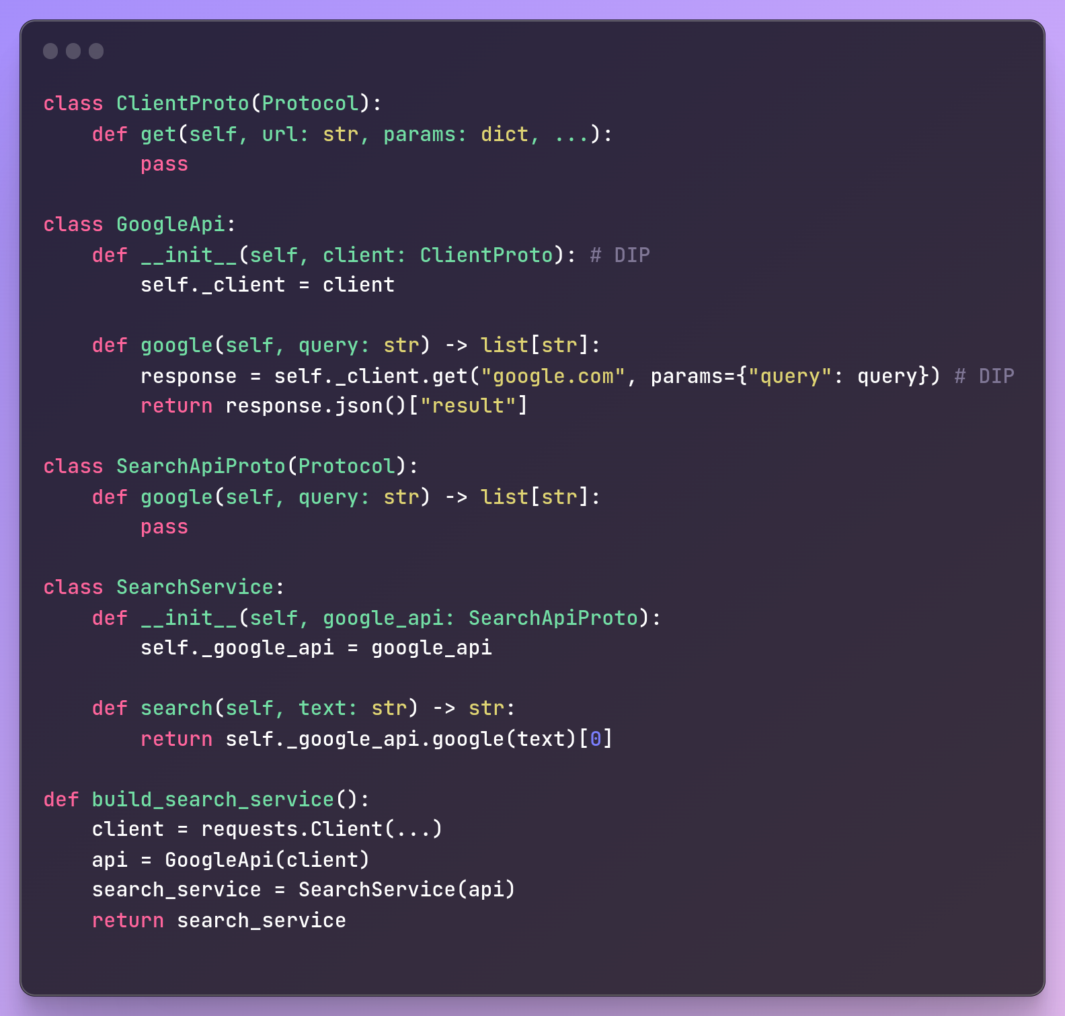
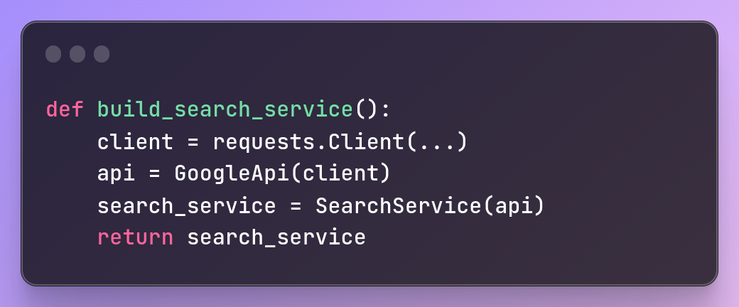
Dependency Inversion Principle

Slide 23
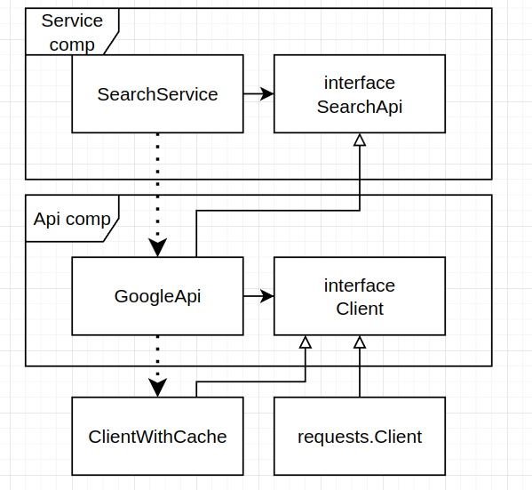
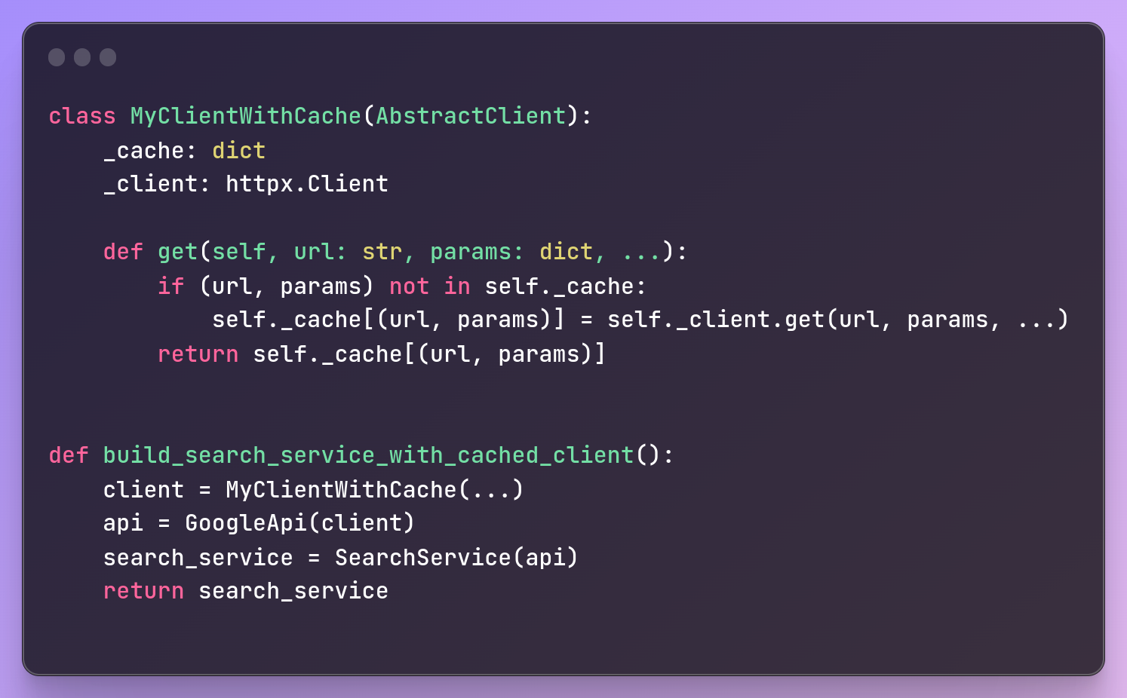
Dependency Inversion Principle

Slide 24
DIP
Разрабатываем компонент зная только интерфейс, не держим целиком картину в голове.
Во всяком случае все зависимости идут к ядру приложения (бизнес). От низкоуровневых деталей к бизнес логики. Детали меняются чаще
Low coupling.

Slide 25
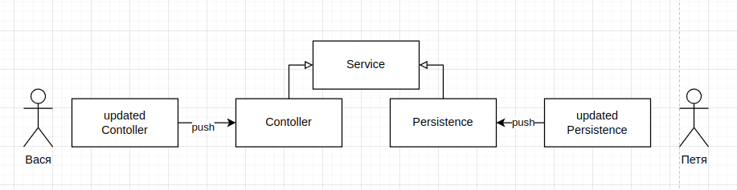
DIP
Бонус – как разрабатывать независимо (одновременно) одно приложение

Slide 26
ИТОГО
1. IoC – фундаментальный принцип, привносящий удобство в разработку.
2. С DI увеличиваем возможности переиспользования, конфигурации и тестируемости.
3. С DIP выстраиваем зависимость в сторону бизнес логики и не держим в голове целиком картинку.

Slide 27
Что дальше
IoC – фундаментальный принцип, не заканчивается на перечисленном.
DI контейнеры, фабрика, сервис-локатор
Дальнейшие шаги
Роберт Мартин – Чистая Архитектура
Мартин Фаулер – заметки про IoC
Библиотеки для DI контейнеров - rodi, di, dependency-injector, https://github.com/tiangolo/fastapi/discussions/4023.
Все хвалят, но я не читал Steven van Deursen and Mark Seemann - Dependency Injection Principles, Practices, and Patterns

